Slide 1
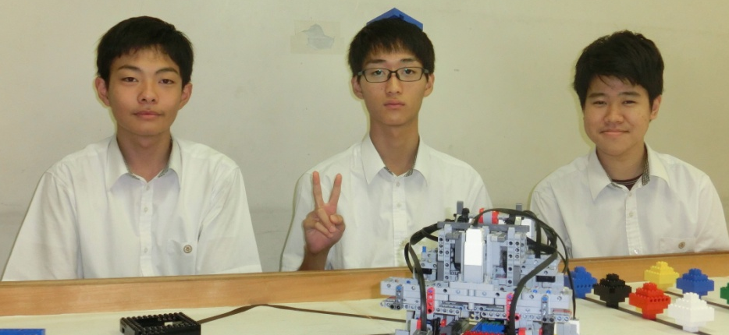
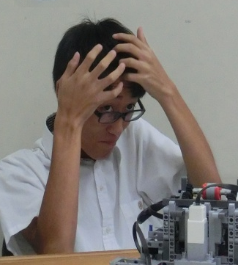
WRO2017-エキスパート部門 愛知県立愛知工業高校
Merkabah
メンバー紹介
後藤 建太 前田 恭輝 長江 佑磨
この大会のために作られたチームで、持ち前の明るさやチームワークを生かし地区大会では優勝を果たす。
メンバーはみんな仲が良く、活動中は和気藹々としていた。しかし、一度スイッチが入るとまるで別人のように真剣に取り組みだし、協力して問題の解決へ向かう。
“愛工”クオリティで目指すは優勝！
MERKABAH(メルカバー)とは？
メルカバーとは、神の戦車を意味する言葉である。
今大会への取り組み

Slide 2
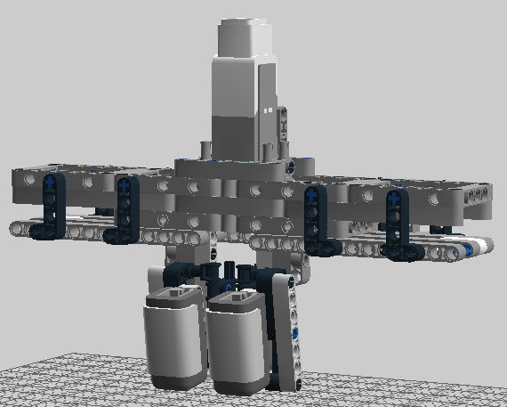
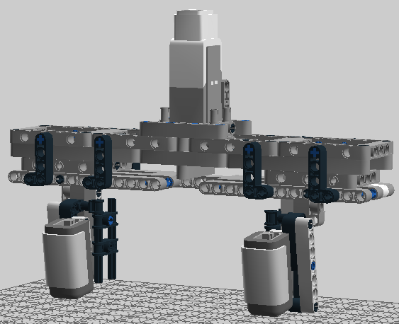
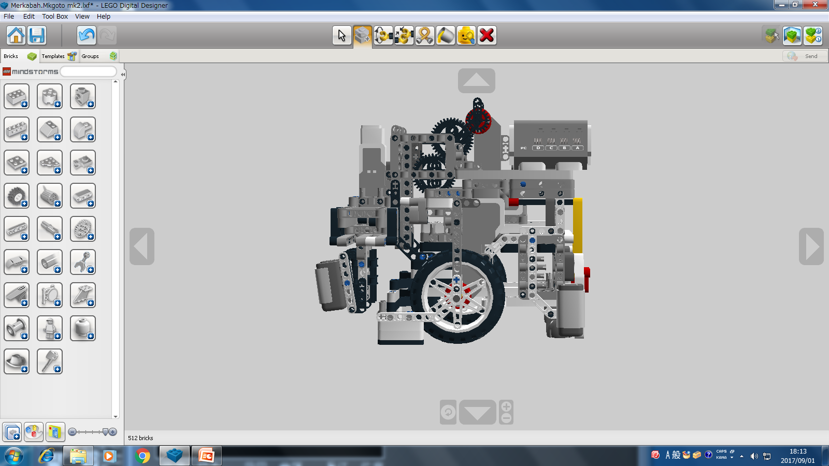
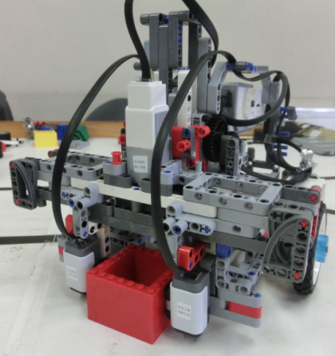
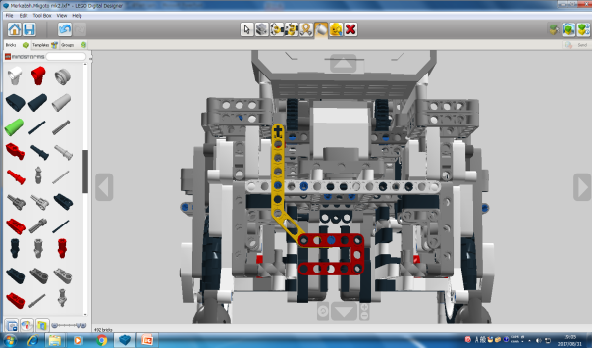
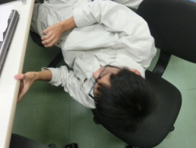
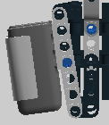
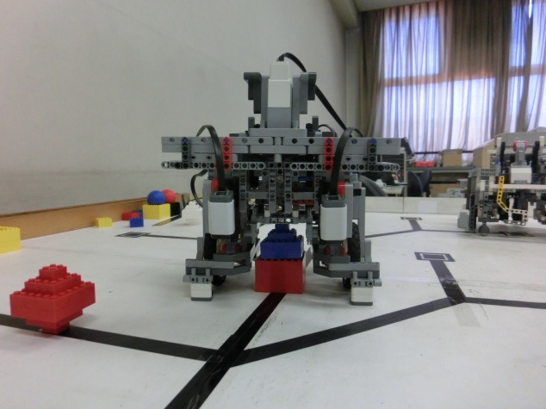
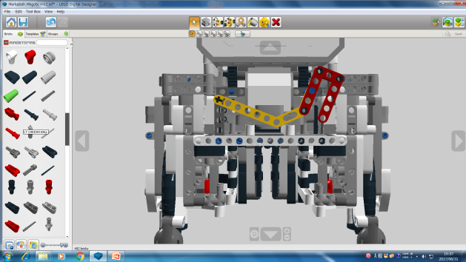
ハードウェア開発
予選時の機体と今回の機体
今回の機体
尻尾
予選時の機体
アームを一定の高さまで上げ
ることによって尻尾も上がる。
それによりTurbineを跨げたりブロックを置いてきたりする
ことが出来るようにした。
アーム
この機体のアームは上下左右に動かすことができ、アームの位置はモーターに内蔵されているエンコーダーを用いて制御している。また、その機能を応用して掴んでいるものの大きさを判別したり、動作やトレースに最適な位置へ動かすことができる。
ルビー４ね
前田○恭輝最近の口癖
アームセンサー
足回り
目がつかれた
ルビー４ね
ルビー口出すな
ルビーだまれ
ルビーかえっていいよ
カラーセンサーの読み取り精度をアップさせるためにセンサーを斜めに傾けた。
機体が止まる時、勢いで前に傾かないようにするためにストッパーを取り付けた。
Turbineの格納
TurbineをBaseに乗せた状態で跨ぐことが出来るようにしてTurbineの色の識別をさせやすくなり、またTurbineをBaseに乗せることも容易に出来るようになった。
尻尾の動き

Slide 3
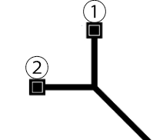
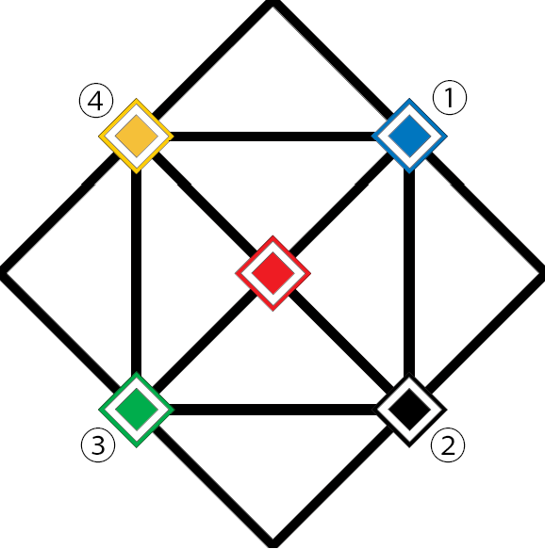
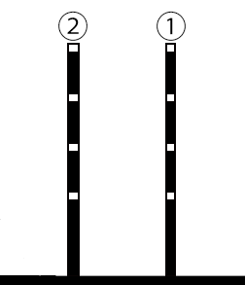
ソフトウェア開発
BaseとDeciderを格納しに行く序盤、Turbineを格納する中盤、Wallに収納する終盤の３つの工程に分けてプログラムを開発した。なお、開発は全てRobot Cによる。
序盤
終盤
まず赤色のWallを使わない色のWallの線上に置いていき中心からの動作が出来るようにする。
次に青から時計回りに①から順に番号を割り当てていき、今いる色から次に行く色への最短角度を割り出すプログラムを組んだ。
例えばBaseが青赤黄の順だった場合、まず赤のWallを使わない黒の方向へと置きに行く。次に目的地の青の番号[1]－現在地の黒の番号[2]の結果である-1と90度をかけ-90度分（反時計に90度）回る。そうして向いた方向のWallに収納をしに行く。
この動作を繰り返し全部のブロックをWallへ収納したら、最後に赤のWallを元の位置に戻す。
BaseとDeciderの位置が不確定なのでまず、①に置いてあるブロックをつかむ。その時のアーム幅の大小で二つの素子の判別をする。判別した後は②へ行きもう一つのブロックを取る。その後DeciderをBaseに格納する。
中盤
※ここでは1番目が赤、2番目が青、3番目が緑であったと仮定する。また図では外側をBaseとし、内側をTurbineとする。
1.①に全部ある
3.①に1つしかない
①つまり手前側に目的のTurbineがすべてあった場合、青のTurbineを3番目。赤のTurbineを2番目に格納する。この動作により、２つのTurbineを確実に収納できるようになった。
この場合さらにTurbineの色でパターンを分ける。青の場合はTurbineを3番目に格納し、緑の場合は2番目に格納、赤の場合は格納しない。
2.②に全部ある
空
空
or
空
空
②つまり奥側に目的のTurbineがすべてあった場合、パターン1と同様に青のTurbineを3番目。赤のTurbineを2番目に格納する。
①に無かった色は当然②にあるので、青を入れて時は2番目に赤、緑を入れた時は1番目に青を入れる。
空
or
空
空
右の場合このままでWallに収納できないのでブロックを退避させ機体を回転をすることにより順番を変える。

